Slide 1
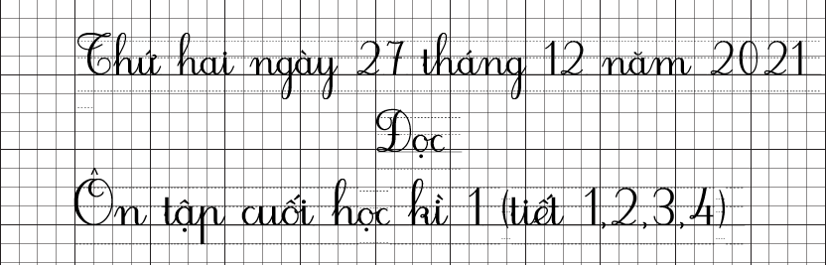

Slide 2

ỦY BAN NHÂN DÂN QUẬN LONG BIÊN
TRƯỜNG TIỂU HỌC ÁI MỘ B
MÔN: TIẾNG VIỆT
LỚP 2
Bài: Ôn tập cuối học kì 1 ( tiết 1+2)

Slide 3



ÔN TẬP VÀ ĐÁNH GIÁ
CUỐI HỌC KÌ I
TIẾT 1 + 2

Slide 4
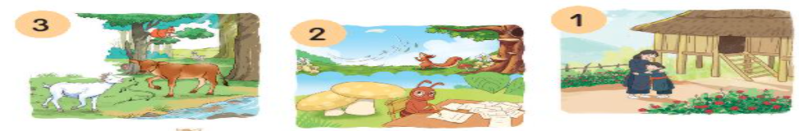
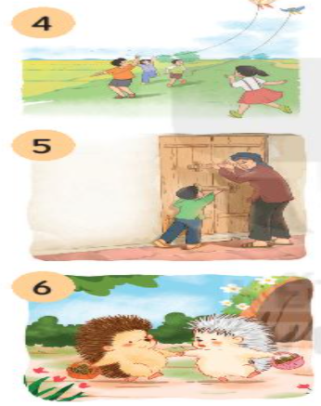
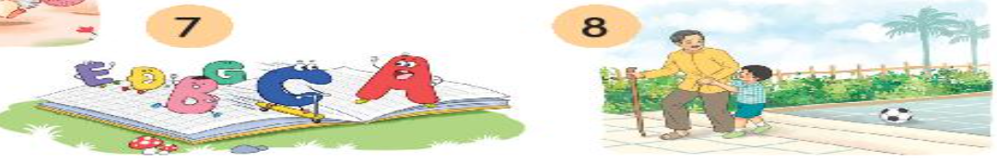
1. Nhìn tranh, nói tên các bài đã học.

Slide 5

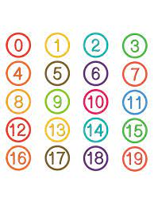
1. Nhìn tranh, nói tên các bài đã học.
Gọi bạn
Tớ nhớ cậu
Chữ A và những người bạn
Nhím nâu kết bạn
Thả diều
Sự tích hoa tỉ muội
Cảnh cửa nhớ bà
Thương ông

Slide 6




Luật chơi: Chọn 2 đội chơi, mỗi đội có 5 thành viên có nhiệm vụ ghi lên bảng những từ ngữ chỉ người và chỉ vật theo yêu cầu của nội dung bài 2. Hết 5’ đội nào ghi được nhiều từ ngữ đúng hơn là đội chiến thắng.

Slide 7
START TIMER
TIME’S UP!
TIME LIMIT:
5 minutes
5
4
1
3
2

Slide 8
Đáp án
Từ ngữ chỉ sự vật | Từ ngữ chỉ người | Bà Nết
 | Từ ngữ chỉ vật | Nhím nâu Cây cau Cánh cửa Dòng suối
Chị
Việt
Rừng
Cây hoa
Bê vàng

Slide 9
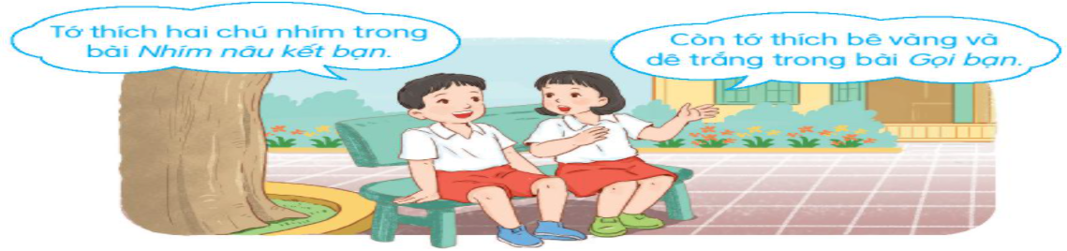
3. Đọc lại một bài đọc em thích, nêu chi tiết, nhân vật hoặc hình ảnh trong bài khiến em nhớ nhất.

Slide 10










Củng cố, dặn dò

Slide 11

Chào mừng thầy cô và các em
đến với môn Tiếng Việt

Slide 12




Khởi động

Slide 13
















Đến bài mới
Notes:
Bài giảng thiết kế bởi: Hương Thảo - tranthao121006@gmail.com

Slide 14

1. Bài trước em đã học bài gì?
Đáp án: Chơi chong chóng

Slide 15
2. Chong chóng thường làm bằng gì?
Đáp án: giấy

Slide 16
3. Thân dài đầu nhọn có bi,
Nếu đè lên giấy chữ thì ra ngay
- Là cái gì?
Đáp án: Cái bút

Slide 17
4. Thân hình chữ nhật,
Chữ nghĩa đầy mình,
Ai mà muốn giỏi,
Sẽ phải nhìn tôi - Là gì?
Đáp án: Quyển sách

